Slide 1
My 1st Machine Learning model
Maker Workshop
Notes:
Mini Intro :
Bonjour à tous et bienvenue à l’atelier Maker sur le Machine Learning! J’espère que vous êtes en pleine forme cet après-midi parce que ça va être assez dense pendant les 2 prochaines heures. On a beaucoup de choses à voir, c’est un format qui est assez dense. Avant de commencer, est-ce que vous pourriez me dire qui a déjà participé à un atelier maker dans la salle? …
Très bien, pour ceux qui ne connaissent pas je vais vous expliquer le principe. On va parler de Machine Learning ensemble pendant environ 2h/2h15, l’objectif étant de voir un minimum de théorie afin de fixer quelques bases (ce qui durera environ 45min), puis passer le reste du temps sur les PCs pour pratiquer (pendant environ 1h15). Le but sera de construire un modèle capable de prédire la demande de vélib pour chaque heure d’une journée donnée.
Dans l’idéal, après cet atelier, vous repartirez:
En connaissant les différentes étapes de construction d’un modèle de ML
En ayant conscience qu’un modèle de ML c’est ni plus ni moins qu’un modèle mathématiques/statistique, et vous comprendrez, dans les grandes lignes, comment un algorithme est capable « d’apprendre »
Vous en saurez plus sur ce que fait un data scientist au quotidien
vous serez capable d’identifier dans votre vie de tous les jours, des use cases, des problématiques qui pourraient jêtre résolues avec du Machine Learning
En revanche, il y a des choses dont on ne parlera pas du tout pendant ces 2h:
On ira pas dans le détail du fonctionnement spécifique de chaque modèle
On ne parlera pas de deep learning
On ne parlera pas de la protection de données sensibles, de données personnelles, confidentielles ou de GDPR malgré que ce soit un sujet ultra important chez Total
Et on s’intéressera seulement à un seul type e modèle dans la partie TP: la régression
English:
Welcome, live at the TDF, for this maker workshop on ML
Concept of a Maker workshop → 2 hours on ML, with a split 30/45min theory and 1h30/15 of practice
Goal today:
Know how an algorithm is able to learn on data
Idea of what a data scientist do
Be able to identify use cases in your job that can be resolved with ML
Won't cover:
Deep learning
Details of a single model
Ethics / GDPR, etc.

Slide 2
Some rules for remote communication
Everyone who is not talking should have their mic closed
Video closed except when you introduce yourself at the beginning
If you have a question, open your mic and talk or write something in the chat and we will discuss the point you wrote

Slide 3


Who are we ?
Simon Grah & Yann Hallouard
Data Studio
Notes:
Se présenter
La Data studio a plusieurs rôles:
1. accompagner des projets en lien avec la Data chez Total (quelle que soit la branche, TDF comprise) et quel que soit le niveau d'avancement du projet (cadrage, mise en relation avec des équipes qui ont eu des projets similaires, apport de support ou d'expertise)
2. animer des ateliers makers (comme celui-là) pour sensibiliser les collaborateurs Total aux métiers de la Data.
40 seconds par personne + ouvrir la caméra si possible
Nom prénom + Branche
Les attentes
Est-ce que vous avez déjà eu une expérience avec le code
Avant tout, qui sommes nous ?
- Nicolas, je suis Data Scientist à la DataSquad de Total. C’est une entité qui est rattachée à la holding de Total.
(La data squad a plusieurs rôles:
1. accompagner des projets en lien avec la Data chez Total (quelque soit la branche) et quelque soit le niveau d'avancement du projet (cadrage, mise en relation avec des équipes qui ont eu des projets similaires, apport de support ou d'expertise)
2. animer des ateliers makers (comme celui-là) pour sensibiliser les collaborateurs Total aux métiers de la Data.)
Avant Total, j'ai participé à des projets de Machine Learning chez Deezer, Engie et à la BNP.
- Florian Bergamasco, je suis chef de projets en charge des données sismique à l’exploration et je fais parti d’un DataLab qui cherche à automatiser des taches de data management. Pour cela nous utilisons nos connaissances des données, notre expertise et nous nous appuyant sur les nouvelles technologies. Notamment les algorithmes d’intelligence artificielle (Machine Learning, Deep Learning,…)
Et vous ?
Prénom / Service / Attente vis-à-vis de cette formation
English:
Propose a round table, everyone quickly introduces him/herself
Not the full Total resume, but a few words on your branch on what you do operationally on daily basis
Expectations from this Maker
Presenters start by introducing themselves

Slide 4
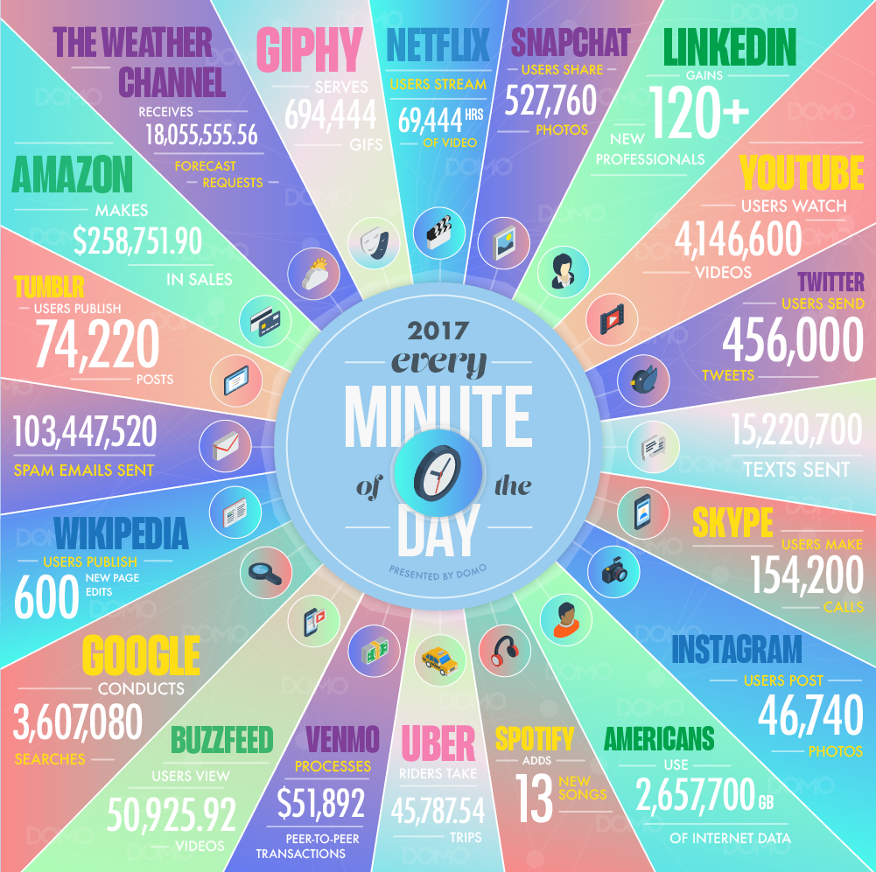
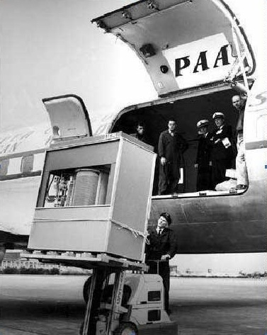
What is Big Data?
1956: 5 Mo, $50k
2018: 256 Go, $30
Notes:
cette acquisition immense de données ne permet plus maintenant d'être traitée de façon manuelle
Trouver une aiguille dans une botte de foin
On doit la traiter de façon automatique
- Trouver une donnée dans un temps raisonnable.
- Produire une information utile à partir de ces données.
Nicolas :
Alors, dans un premier temps avant de rentrer dans la technique, on va essayer deféfinir ce que sont le Big Data et le Machine Learning et comment ça a transformé les organisations ces dernières années. Tout d’abord une question: est-ce qqun saurait me dire ce que représente l’obhet qu’on voit sur l(image? L’espèce de grosse boîte qu’on voit au 1er plan.
Et bien figurez vous qu’il s’agit du 1er disque dur commercialisé par IBM en 1956. Il fait 5 Mo (l’équivalent de 1 ou 2 imagees d’Iphone) et ça coutait 50k$. A titre de comparaison, aujourd’hui on est capable de fabriquer des puces de 256 Go pour seulement 30$. Il y a eu une avancée extraordinaire de la technologie. Dans les années 90/2000 les entreprises ont commencé à enregistrer en masse les données. C’est ce que Gartner a appelé en 2001 le Big Data!
Maintenant, je vais vous montrer une infographie qui donne une idée du chiffre astronomique de données qui ont été capté chaque minutes en 2017 par quelques entreprises! Google…, Spam…, Sptify…, Insta…
Questions possibles:
C’est qui Gartner? Boîte de conseil / recherche dans le domaine des nouvelles technos
Nom du modèle de DD? IBM 350. 1000 exemplaires vendus dans les ann ées 50. équipait l’ordinateur RAMAC 305 d’IBM (1er ordinateur qui contenait un DD)
English:
An idea of what this is on the left?
Hard drive that used to be solved by IBM in 1956. At the time it had a capacity of 5 Mo! (now this is the size of an image on your iPhone).
When you see the evolution, we came a long way!
That led to the explosion of data gathered by the companies in order to extract value for their activity. This was called « BIG DATA » by Gartner in the early 2000s.
See the infographics from 2017
Outstanding technological progress, not only in storage, but also in computing.
Talk about how some advanced ML techniques have existed for years but couldn't be applied because of our limited data and computing capacity.

Slide 5
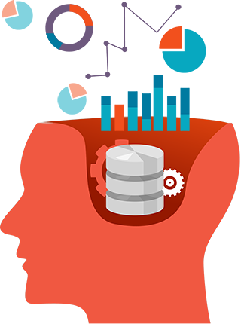
What is Machine Learning?
Machine learning algorithms build a mathematical model on sample data, known as "training data", in order to make predictions without being explicitly programmed to perform the task.
Machine learning is used in:
Email filtering
Image classification
Fraud detection
Etc…
Notes:
Marchine learning = c’est un ensemble de modèles mathématiques qui permettent d’identifier des patterns à partir de données existantes afin d’aider à la prise de décisions sur de nouvelles données
Nicolas :
Alors on vient de voir ce qu’est le Big Data, comment est organisé une équipe data. Maintenant on va parler du machine learning. Je vais vous donner une définition de Machjine LEARNING que j’ai trouvé sur Wikipédia (pas très original mais c’est la plus clair et la plus juste que j’ai trouvé sur le web).
Donc le Marchine learning, c’est un ensemble de modèles mathématiques qui permettent d’identifier des patterns à partir de données existantes afin d’aider à la prise de décisions sur de nouvelles données et donc améliorer la prise de décision
Il y a 2 choses à retenir de cette définition:
L’algorithme apprend à partir de données existantes. Il va apprendre à relier des observations qui ont certaines caractéristiques à une valeur cible
Il faut également bien comprendre qu’un algorithme de ML n’est pas codé de manière explicite
Aujourd’hui, le machine learning on le retrouve dans pleins de secteurs, notamment:
La classification de spams
La reconnaissance d’image
La conduite des voitures autonomes
La détection de fraude
Les chatbots
Les systèmes de recommandation
Florian
Savez vous que chez Total, l’intelligence artificielle est présent dans toutes les branches et est de plus en plus nombreux : prédiction d’anomalies lors de production, interpretation automatique de données, detection de logo,….
Questions possibles:
Quelles est la diff entre l’IA / le ML et le DL?
Pour moi l’IA c’est un concept : la machine devient aussi intelligente que l’homme. C’est une utopie. Le ML c’est une discipline scientifique dont l’objectif est d’être capable d’apprendre à partir d’un historique de données et de restituer la connaissance sur de nouvelles données. Donc le ML peut être potentiellement un moyen d’arriver à l’IA.
Le DL est une sous discipline du ML, dans laquelle on utilise des réseaux de neurone à plusierus couches. Utile pour traiter des cas complexes comme le NLP / l’image / la vidéo
English:
We have talked a lot about data and how. Now I suggest we talk about machine learning!
ML definition on the slide
Another definition by Tom Mitchell in 1997: "A computer program is said to learn from experience E with respect to some task T and some performance measure P, if its performance on T, as measured by P, improves with experience E."
Explain how it's different from hard-coded rules
You give data to train your algorithm
Sometimes, hard-coded rules cannot work
Give and explain a few examples from the slide

Slide 6



Notes:
Example to illustrate how ML works
Predict the number of ice cream sold in a Total gas station for a given day
In order to do that, we have some "past" data available
A first intuition could be that there's a link between sales and the season, for example

Slide 7
Some basic vocabulary
WHAT IS A DATASET MADE OF?
History
Target
Variables / Features
Observations
Learn
New Data
Predict
Notes:
Maintenant je vous propose qu’on définisse quelques concepts de base. Alors, imaginons que l’on cherche à prédire le nombre de sandwich qui sera vendu dans une station services en fonction d’un certain nombre de caractéristiques connues. On a accès à un historique de données. Cet historique il se présente sous la forme de ce qu’on appelle un DATASET, qui est composé d’un certains nombre de lignes qu’on appelle des OBSERVATIONS. Ici chaque observation correspond à un jour. Et pour chaque observation on a des VARIABLES (températures ext, jour de la semaine, prix du sandwich), ce sont les caractéristiques de l’observation. Et on a également une VARIABLE CIBLE : ici le nombre de sandwichs vendus. Etant donné que l’on parle pour l’instant de données historiques, on connaît cette variable cible = on sait combien de sandwichs ont été vendus chaque jours. Grâce à ce dataset d’historique on va ENTRAINER UN MODELE DE MACHINE LEARNING qui va apprendre à faire le lien entre une combinaison variables qu’il voit dans l’historique à la variable cible. Une fois que le modèle aura fini d’apprendre, on va pouvoir l’utiliser avec de nouvelles données, dans le cas réel. Grâce à la connaissances des toutes les variables pour un jour donné, le modèle sera capable de prédire / proposer un nombre de sandwichs vendus.
Si le modèle est suffisament performant, on sera capable d’optimiser les quantités d’approvisionnement en sandwichs de la station et donc de réduire nos coûts de gaspillage.
English:
Observation = 1 instance of all the variable / features → represented by a row
Variable / feature = descriptor → represented by a column
Target = what we're trying to predict (a specific column)
Historical vs. new data → we have the target only for the historical data

Slide 8
Some basic vocabulary
Problem: Predict sales of ice creams sold in a gas station for a given day
Variable / Feature
Target feature
DATASET
History
 | Out. Temp. (°C) | Day of week | … | humidity
01/01/2017 | -10 | 3 | … | 74
02/01/2017 | 2 | 4 | … | 65
… | … | … | … | …
31/12/2017 | 15 | 5 |  | 78
# of sold ice creams
34
37
…
87
Observation
Learn
New Data
01/01/2018 | -10 | 3 | … | 70
02/01/2018 | 2 | 4 | … | 73
03/01/2018 | 15 | 5 |  | 64
?
?
?
Predict
In this case, a Machine Learning Model learns to link the variables to the target feature.
Then it is used for predictions with new data
Notes:
Maintenant je vous propose qu’on définisse quelques concepts de base. Alors, imaginons que l’on cherche à prédire le nombre de sandwich qui sera vendu dans une station services en fonction d’un certain nombre de caractéristiques connues. On a accès à un historique de données. Cet historique il se présente sous la forme de ce qu’on appelle un DATASET, qui est composé d’un certains nombre de lignes qu’on appelle des OBSERVATIONS. Ici chaque observation correspond à un jour. Et pour chaque observation on a des VARIABLES (températures ext, jour de la semaine, prix du sandwich), ce sont les caractéristiques de l’observation. Et on a également une VARIABLE CIBLE : ici le nombre de sandwichs vendus. Etant donné que l’on parle pour l’instant de données historiques, on connaît cette variable cible = on sait combien de sandwichs ont été vendus chaque jours. Grâce à ce dataset d’historique on va ENTRAINER UN MODELE DE MACHINE LEARNING qui va apprendre à faire le lien entre une combinaison variables qu’il voit dans l’historique à la variable cible. Une fois que le modèle aura fini d’apprendre, on va pouvoir l’utiliser avec de nouvelles données, dans le cas réel. Grâce à la connaissances des toutes les variables pour un jour donné, le modèle sera capable de prédire / proposer un nombre de sandwichs vendus.
Si le modèle est suffisament performant, on sera capable d’optimiser les quantités d’approvisionnement en sandwichs de la station et donc de réduire nos coûts de gaspillage.
English:
Let's see how it applies to our specific case of ice cream sales
We want to create a model that learns to map the features to the target on the historical data

Slide 9
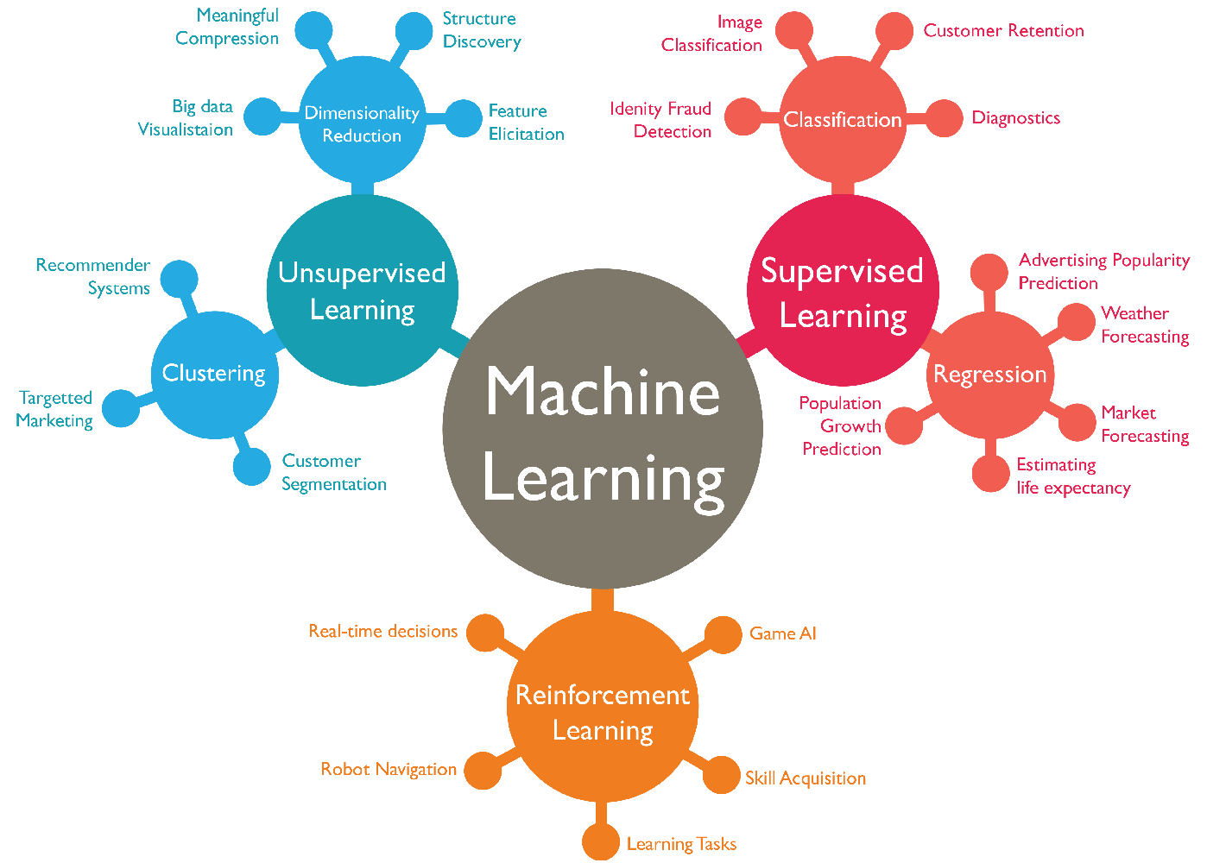
What are the branches of machine learning?
Others
…
Notes:
2 exemples :
Pommes + Amis Facebook
Nicolas :
(but, faire comprendre qu’il y a plusieurs types de problématiques)
Comme on a pu le voir dans les slides précédents, le machine learning s’adresse à toutes les familles de métiers. On distingue plusieurs familles de modèles en fonction du type de données dont on dispose.
On peut être dans un cas d’apprentissage SUPERVISE, c’est-à-dire que l’on cherche à prédire une valeur cible. Cette valeur cible à prédire peut avoir 2 natures :
Soit c’est une valeur continue / ou plutôt indénombrable. Dans ce cas on parle de REGRESSION. Typiquement, l’exemple du nombre de sandwichs à prédire est une régression car on cherche à prédire une valeur (supervisé) et cette valeur est continue (2, 50, 100 sandwichs vendus). On peut imaginer d’autres cas d’usages, comme l’estimation du prix de vente d’un appartement en fonction de ses caractéristiques, ou la prédiction d’évolution du prix d’une action en bourse etc.
Ou alors la valeur à prédire est une classe, dans ce cas on parle de CLASSIFICATION. Par exemple, la classification d’image : à partir d’une photo, le modèle est capable de dire s’il s’agit d’un chat ou d’un chien. Les modèles de classification sont utilisés par exemple pour faire du tri de spams, dans la conduite autonome, la publicité ciblée sur internet
Voilà pour le supervisé.
Dans le cas du NON SUPERVISE, il n’y pas d’observation donnée a priori qu’il faut prédire. On parle de :
CLUSTERING quand on cherche à classer par groupe des observations qui sont proches au sens des variables qui les caractérisent. Typiquement, le clustering est beaucoup utilisé dans le marketing pour faire de la segmentation de clients. C’est aussi utilisé dans les systèmes de recommandations comme sur Youtube, Deezer, Spotify ou autres…
Il y a aussi la REDUCTION DE DIMENSION ou l’on cherche à réduire le nombre de variables de notre problème lorsqu’il y en a trop !
Voilà pour le non supervisé !
Je peux aussi rapidement vous parler de l’APPRENTISSAGE PAR RENFORCEMENT. C’est un type de modèle qui est utilisé depuis très récemment (2/3 ans max) et qui permet d’apprendre quelle est la meilleure combinaison d’actions à exécuter en fonction d’un contexte donné. C’est cette méthode qu’a permis de mettre au point AlphaGo. C’est le 1er programme qui est capable de jouer au jeu de GO et battre les meilleurs mondiaux.
English:
Different kind of algorithms depending on our problem
Supervised learning so far (we had a target to predict)
Depends on the nature of the target
Continuous target → regression
Discrete target → classification (can be binary or multiclass)
Unsupervised learning → we don't have a target on which to train the algorithm
Clustering
Dimensional reductions: to reduce the number of variables
Other types of ML algorithms exist (reinforcement, semi-supervised learning), but out of scope

Slide 10
Classification
Problem: (Spotify) Will the users buy our premium offer?
Nb streams
 | Nb streams per day | Seniority | Buy after trial?
User 1 | 12 | 1
User 2 | 56 | 24
User 3 | 467 | 13
… | … | … | …
User n | 32 | 4
?
Seniority
After the model has been fitted to the training set, let’s apply the prediction on a new observation:
The model tries to find the best border that splits the positive and negative observations
?
User n+1
Notes:
Nicolas
Je vous propose de zoomer sur une des branches du machine learning: la Classification. Imaginons qu’on est des data scientists de Spotify et qu’on cherche à prédire si nos utilisateurs du service gratuit vont contracter une offre premium/payante au cours des 6 prochains mois. On a accès à un dataset qui nous donne pour chaque ligne un utilisateur, avec le nombre d’écoutes effectuées à une date T, sa séniorité sur le service à ce moment là, et la cible (qu’on appelle ici une classe): 1 s’il a contracté l’offre premium dans les 6 mois qui ont suivi, 0 sinon (s’il est toujours en gratuit, ou s’il a quitté le service).
L’algorithme de classification est une méthode statistique qui (de façon volontairement ultra simplifiée) fonctionne en 2 étapes:
Transpose les données du dataset dans un espace vectoriel (ici R2). Chaque utilisateur devient un point dans l’espace.
Cherche à trouver la meilleure frontière possible dans cet espace pour séparer les utilisateurs des 2 classes. On dit qu’on fait apprendre notre modèle. Pour chercher cette frontière, il y a plusieurs méthodes qui ne seront pas décrites dans ce cours. Parmi les différents algos existants on retrouve: Random Forest, régression logistique, naive bayes, réseaux de neurones etc…
Florian
Use Case Total :
Les données géosciences sont multiples et très nombreuses. Nous recoltons plusieurs millions de fichiers par an et avons souhaité automatiser leur classification : puits / sismique / documentaires…
Classification des documents en fonction des logos
English:
How one model can learn??
Imagine we are Data Scientists at Spotify! We want to know if users who are currently using a free version will convert to a paying option in the next 6 months! For that, we can access a history dataset.

Slide 11
Regression
Problem: (MeilleursAgents) How to estimate the price of an apartment?
Price
 | Surface (m2) | Price (k€)
Apt 1 | 12 | 200 k
Apt 2 | 56 | 450 k
Apt 3 | 130 | 1200 k
… | … | …
Apt n | 32 | 300 k
?
Surface (m2)
After the model has been fitted to the training set, let’s apply the prediction on a new observation:
?
Apt n+1
Notes:
Un autre problème classique en Machine learning est la régression. On souhaite prédire une valeur et non pas une classe. Par exemple, on a accès à tous les prix de vente des appartements dans Paris, ainsi qu’à leur surface (cf dataset). On souhaite arriver à un modèle qui permet d’estimer un prix de vente à partir d’une surface... Pas très intéressant. En réalité il nous faudrait des 10aines de variables pour avoir une estimation intéressante (cf meilleurs agents). Ici l’exemple est simplifié volontairement.
Toutes les observations (les appartements) peuvent être visualisées comme des points dans un espace géométrique. Un algorithme de régression va chercher une fonction qui minimise des résidus. Méthode des moindres carrés, ou autres.
Use Case Total :
Au Trading Shipping de Total il y a le DigitalLab qui est en charge de mettre en place des outils pour améliorer les besoins utilisateurs. Ils utilisent notamment la régression pour prédire certains prix.

Slide 12
Clustering
Problem: (Netflix) Can I group similar users by behaviour on the app?
Nb connections
 | Nb movies (/month) | Nb connections
User 1 | 12 | 1
User 2 | 32 | 24
User 3 | 46 | 13
… | … | …
User n | 32 | 44
?
Cluster 3
Cluster 1
Cluster 2
Nb movies
After the model has been fitted to the training set, let’s apply the prediction on a new observation:
The model tries to group the observations in the optimal way, and to associate new observations with the closest group
?
User n+1
Notes:
Nicolas :
Contrairement à la classification ou à la régression ici on est sur du non supervisé pour le clustering. Donc nous n’avons pas de valeurs cibles sur lesquelles faire apprendre notre modèle.
L’idée du clustering c’est de réussir à créer des groupes d’observations qui se ressemblent. Par exemple, Netflix cherche à mettre en place une action marketing un peu personnalisée, et souhaite donc identifier des groupes d’utilisateurs qui ont des comportements similaires sur leur app. Supposons qu’ils aient accés seulement au nombre de films visionnés par mois poiur chaque utilisateur, ainsi que le nombre de connexions.
L’algorithme de clustering va chercher à regrouper les points similaires en calculants des distances dans un espace.
Florian :
Use Case Total :
A l’exploration nous avons mis en place des outil qui fait du clustering :
Chaque donnée simsique est unique mais on remarque cependant des similitudes par contracteur. On réalise une transformation nommée « Doc2Vec » afin de transformer cette sismique en valeur numérique et on remarque un rapprochement par contracteur : on a alors un cluster par contracteur (CGG, Schlumberger,….)

Slide 13
Workflow of a ML project
Once the problem has been well defined, the following steps apply:
Get Data
Train the model
Preprocessing
Evaluate the model
Improve
Notes:
Florian :
Un projet de machine learning se décompose en plusieurs étapes:
Récupération des données:
Processing des données: faire plusieurs transformations sur mon dataset afin de le rendre utilisable par notre modèle. C’est dans cette étape que l’on sépare notre dataset en un dataset de train et un autre de test.
On entraine notre modèle sur les données d’entraînement
On évalue les performances du modèle en l’appliquant sur les données de test
On tente d’améliorer le modèle en modifiant des étapes du process (type du modèles, transformations faites en amont, ajout de colonnes qui portent un signal)
Don't really like this graph → don't show the iterative nature of a ML project
In the next section of the Maker, you'll have the opportunity to apply these steps
Can leverage the different steps to improve the workflow

Slide 14
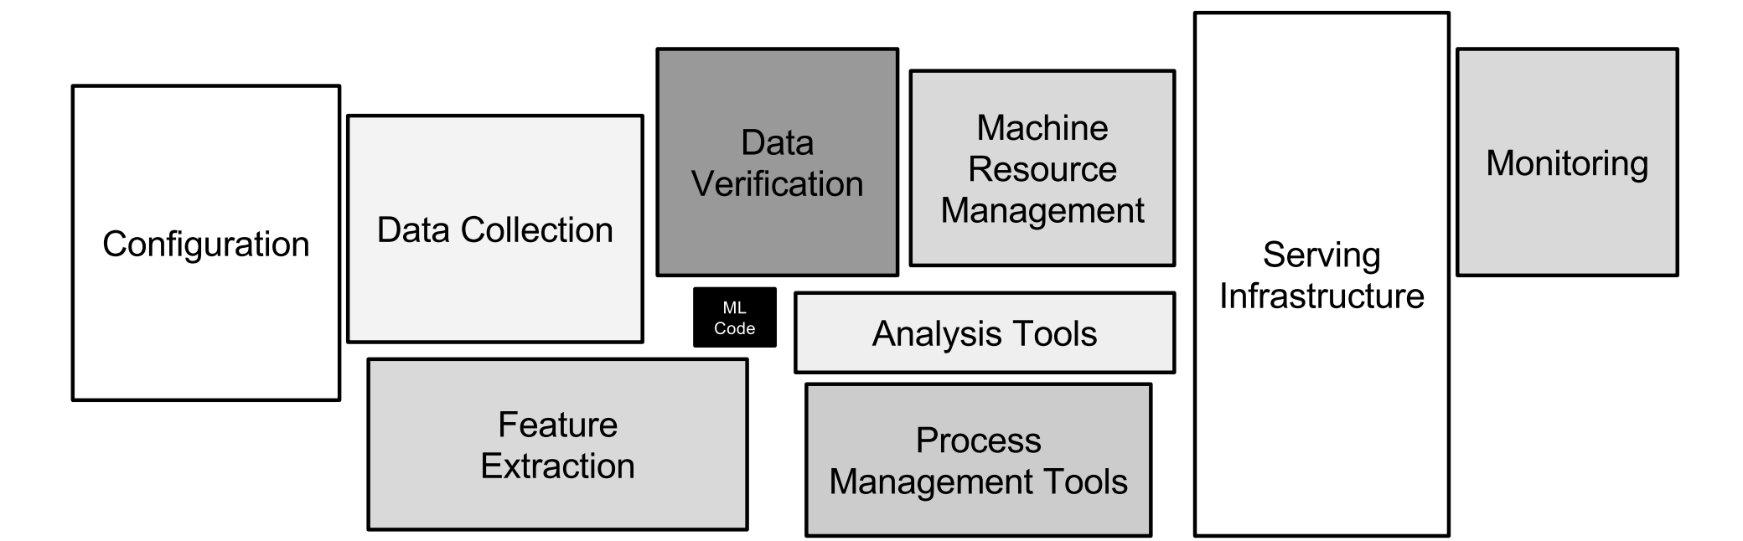
Real-world ML project
Only a small fraction of a real-world ML system is composed of ML code
Source: "Hidden Technical Debt in Machine Learning Systems" - Google

Slide 15
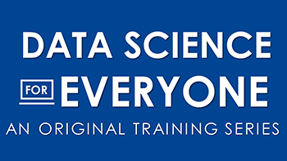
Data Science For Everyone, a training class for all
Lizzy (https://lizzy.total/MyTalentsoft#/Training/Catalogue/Mine/)
Knowing more about data and technics
How AI and data contribute to the evolution of Total
Notes:
Si vous voulez en savoir plus sur la data et ses techniques, mais aussi découvrir comment data et intelligence artificielle contribuent à la transformation digitale de l’entreprise, une nouvelle formation est désormais proposée par TLS sur la plateforme en ligne Lizzy. Inédit, ce parcours mêle théorie et témoignages vidéos sur les réalisations concrètes du Groupe. Si l’objectif est de favoriser l’appropriation par tous des fondamentaux de cette thématique en vogue et dont les usages sont en forte accélération aujourd’hui, ce parcours, disponible en français et en anglais, permet également de mieux comprendre comment, dès les années 80, le Groupe a mis l’intelligence artificielle au service de ses projets.
Data Science for every one :
- Cours théoriques
- Témoignages vidéo + réalisations concrètes du groupe

Slide 16
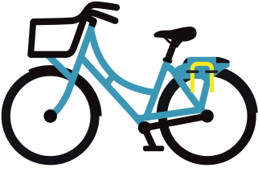
What are we going to do today?
The Challenge
Predict the number of shared bikes rented every hour in San Diego given meteorological information
Features:
Temperature
Time
Humidity
Weather
Weekday
Is_holiday
Etc…
Data: records from 2016/2017
Tools: using Python (via Jupyter Notebook)
Notes:
Florian :
Python, c’est un langage de programmation qui est le plus utilisé par les datascientes et dataengineer. Il est simple a prendre en main, vous verrez!
Jupyter, est un couteau suisse pour les utilisateurs. C’est un outil qui permet facilement de développer des workflow et procédures d’IA en utilisant des notebooks.

Slide 17
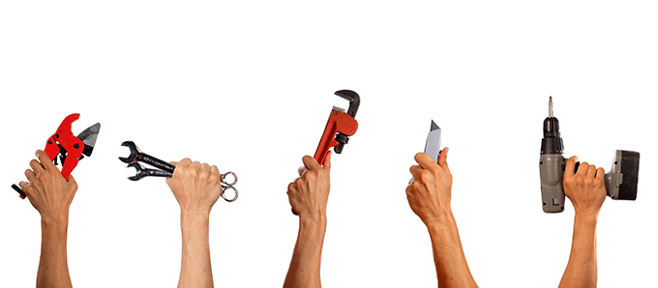
Step 0: Introduction to Python and Jupyter notebooks
Notes:
15 min max
Nicolas:
Sur l’écran à manipuler le jupyter
Florian:
Tourne dans la salle à aider les intervenants pour des questions et autre.

Slide 18
Step 1: Build a 1st basic model
Get Data
Train the model
Preprocessing
Evaluate the model
Improve
Load data
Do the minimum:
Remove rows with NA values
Dummify categorical values
Split Dataframe in train and test
Do the minimum:
Choose 1 model only
Do the minimum:
Choose an evaluation metric
Compute the score of your model
Notes:
Nicolas :
Expliquer qu’on travaille par petite itérations
→On commence par les plus simples et on itére petite à petit.

Slide 19
Step 1: Build a 1st basic model
Split the Dataset in order to evaluate your model
Notes:
Florian :
Comment mesurer la performance du model ?
Sur l’ensemble des data on coupe en deux parties 80-20 Train versus Test.
On va alors entrainer le modèle avec la partie Train des données et on va ensuite utiliser le Test pour évaluer la performance du modèle

Slide 20
Step 1: Build a 1st basic model

Slide 21
Step 2: Improve your model : Preprocessing
Get Data
Train the model
Preprocessing
Evaluate the model
Improve
Load data
Dummify categorical values
Split Dataframe in train and test
Impute missing values
Add some feature engineering
Do the minimum:
Choose 1 model only
Do the minimum:
Choose an evaluation metric
Compute the score of your model

Slide 22
Step 2: Improve your model : Preprocessing
Notes:
Nicolas:
Sur l’écran à manipuler le jupyter
Florian:
Tourne dans la salle à aider

Slide 23

Step 3: Improve your model : Models and hyperparameters optimization
Get Data
Train the model
Preprocessing
Evaluate the model
Improve
Load data
Dummify categorical values
Split Dataframe in train and test
Impute missing values
Add some feature engineering
Try several models (NNs, RFs, Gradient Boosting etc…)
Use several sets of hyperparameters
Choose an evaluation metric
Compute the score of your model

Slide 24
Step 3: Improve your model : Models and hyperparameters optimisation
Notes:
Nicolas:
Sur l’écran à manipuler le jupyter
Florian:
Tourne dans la salle à aider

